Slide 1
Pengenalan Struktur Data
Riffa Haviani Laluma,S.Kom., M.T., MTA., CCNA

Slide 2
Materi Kuliah :
  Pengantar Struktur Data
  Review Struct/Record dan Array
  List
  Stack
  Queue
  Tree
Daftar Pustaka :
  Moh.Sjukani, Algoritma dan Struktur Data, Mitra Wacana Media
  Shcauhm, 1998, Data Structures, Prentise Hall
Penilaian :
Tgs : 15 %, Kuis = 15%, UTS = 35%, UAS = 35%

Slide 3
Bagaimana cara mengatasi masalah implementasi program dengan komputer?
  Pemahaman masalah secara menyeluruh dan persiapan data
  Keputusan operasi-operasi yang dilakukan terhadap data
  Penyimpanan data-data pada memori sehingga tersimpan dan terstruktur secara logis, operasinya efisien
  Pengambilan keputusan terhadap bahasa pemrograman mana yang paling cocok untuk jenis data yang ada

Slide 4
PROGRAM
?
ALGORITMA
STRUKTUR DATA

Slide 5
ALGORITMA …..
deskripsi langkah-langkah penyelesaian masalah yang tersusun secara logis
Ciri algoritma yang baik menurut Donald E.Knuth:
Input: ada minimal 0 input atau lebih
Ouput: ada minimal 1 output atau lebih
Definite: ada kejelasan apa yang dilakukan
Efective: langkah yang dikerjakan harus efektif
erminate: langkah harus dapat berhenti (stop) secara jelas

Slide 6
CONTOH ALGORITMA …..
Mencari nilai maksimum
Mengurutkan data
Mencetak bilangan ganjil dari 1 – 19
Menyimpan data mahasiswa baru
Mencetak data absensi
…

Slide 7
CONTOH ALGORITMA MENCETAK BILANGAN GANJIL DARI 1-19
Dimulai dari nilai 1
Seleksi apakah nilai tersebut ganjil (syarat : jika habis di bagi 2)
Jika ganjil maka lakukan pencetakan, jika tidak maka ke tahap berikutnya
Nilai di tambah satu
Seleksi apakah nilai sudah sampai dengan 20, jika belum ulangi langkah 2, jika sudah maka stop

Slide 8
STRUKTUR DATA …..
model logika/matematik yang secara khusus mengorganisasi data

Slide 9
CONTOH STRUKTUR DATA …..
Struktur Data Statis – array/larik , rekord, himpunan.
Struktur Data Dinamis - list/senarai, queue /antrian /giliran, tumpukan /stack /timbunan, pohon, graf.

Slide 10
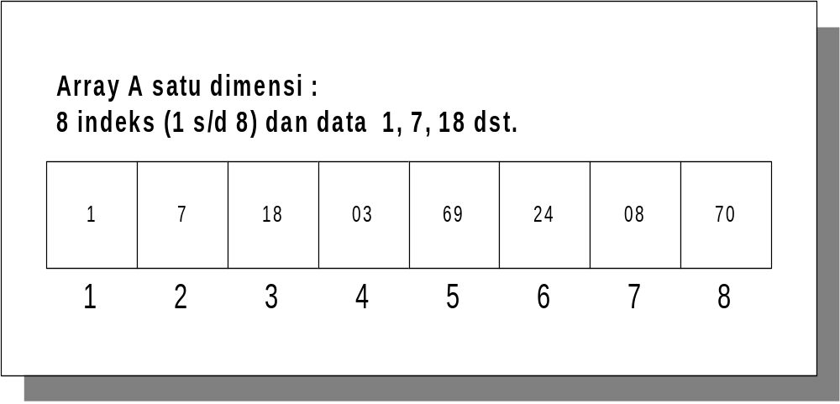
CONTOH STRUKTUR DATA …..

Slide 11
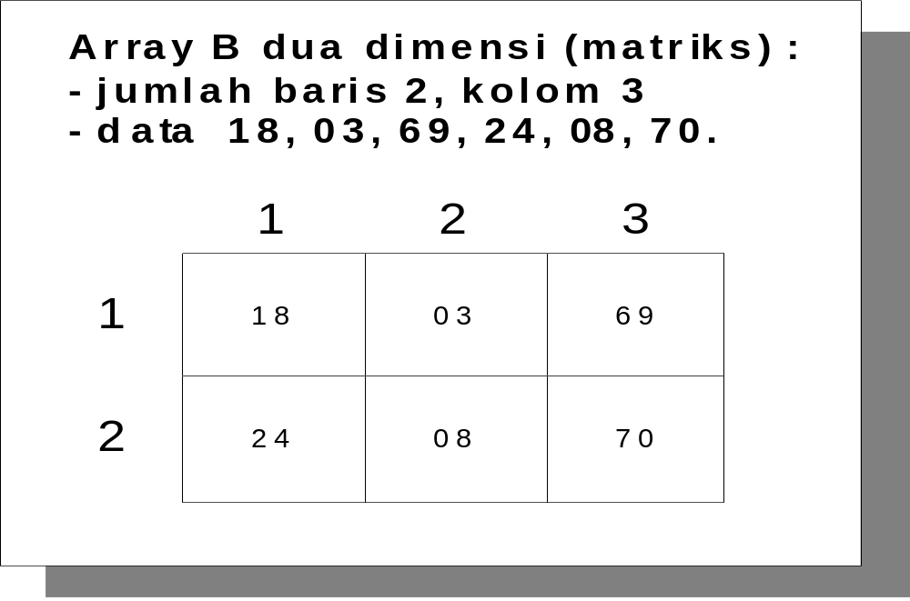

Slide 12
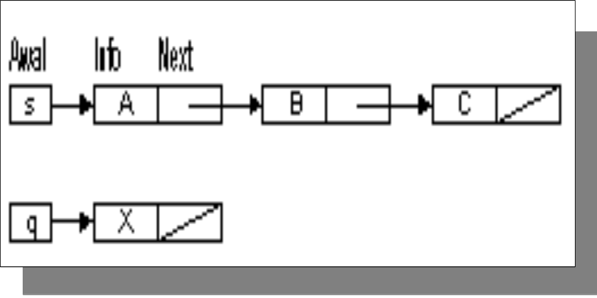
List Berkait / Senarai

Slide 13
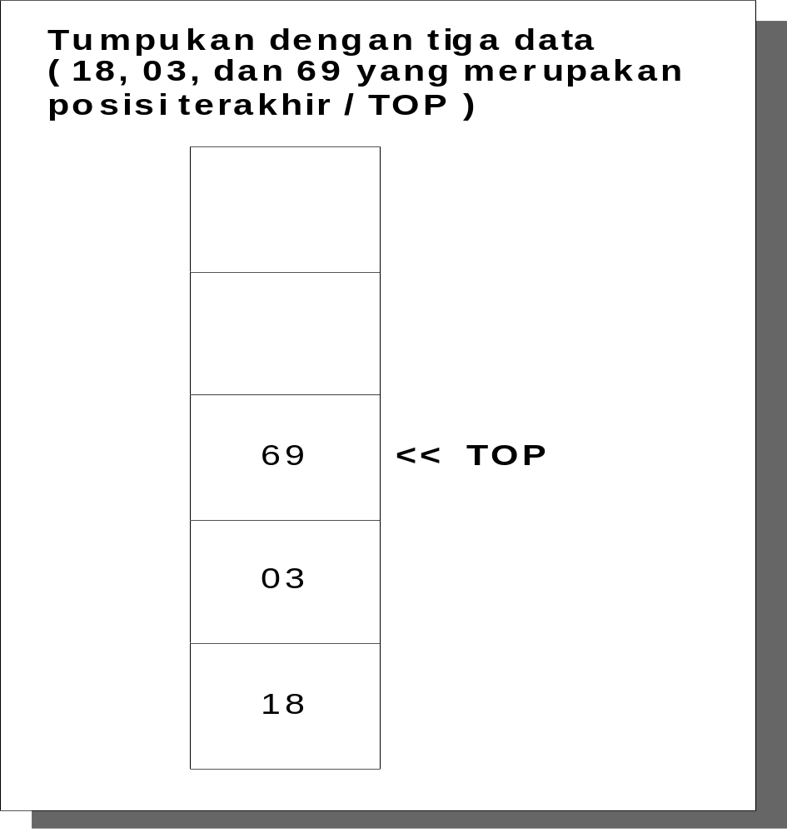

Slide 14
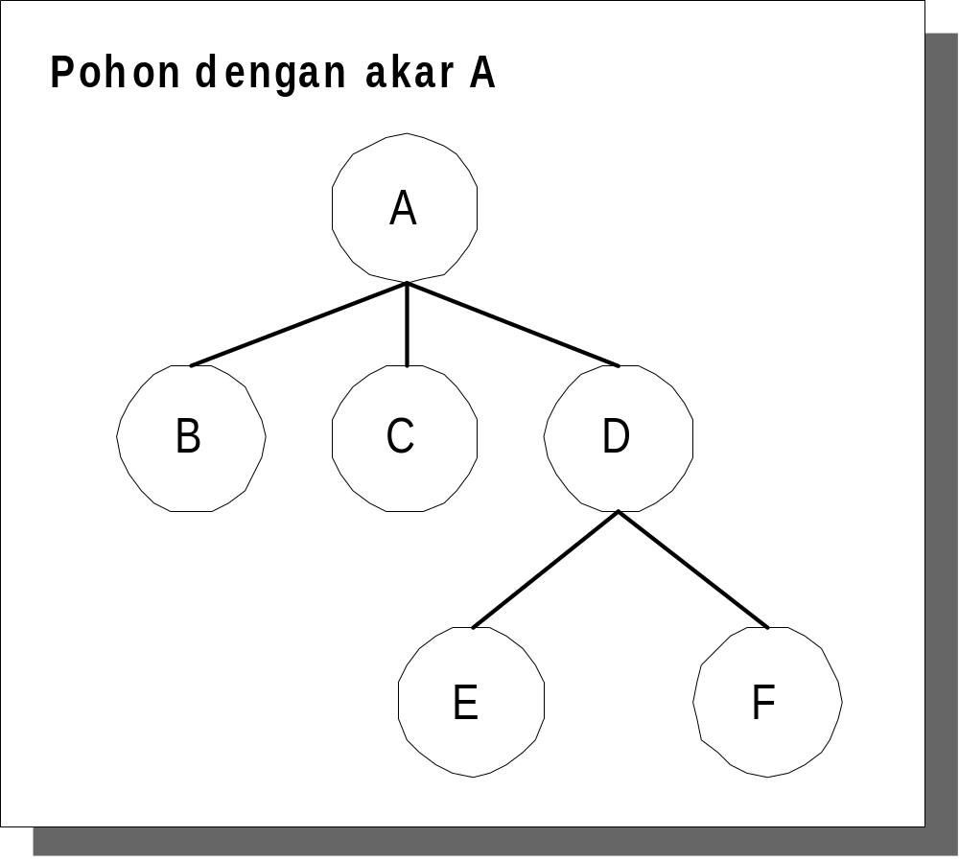

Slide 15
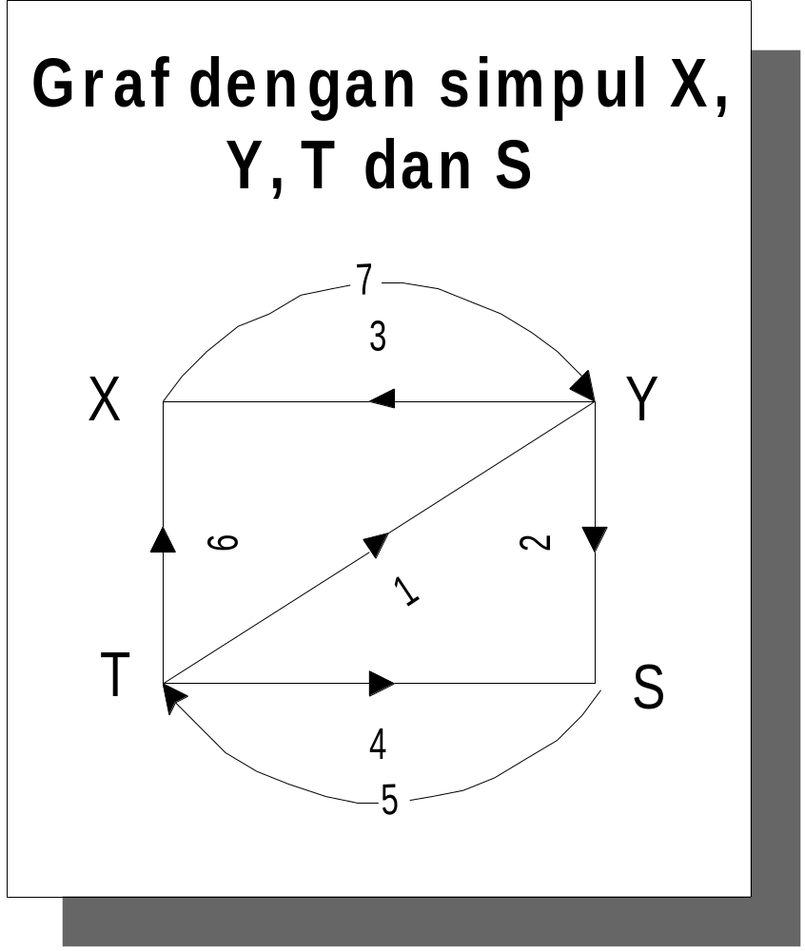

Slide 16
OPERASI PADA STRUKTUR DATA
Traversal (Traversing) : mengunjungi setiap elemen SD
Pencarian (Searching) : menemukan elemen/lokasi pada SD
Penyisipan (Inserting) : menambah elemen baru pada SD
Penghapusan (Deleting) : menghapus elemen dari SD

Slide 17
CONTOH OPERASI TERHADAP DATA
Insert data pada array ke-1
Cari data 18 ada dimana ?
Telusuri semua data
Hapus data ke-6

Slide 18
MENGAPA PERLU SD
Mengenal bentuk organisasi penyimpanan data dan pengoperasiannya.
Menentukan kualitas informasi : akurat, tepat pada waktunya dan relevan. Informasi dapat dikatakan bernilai bila manfaatnya lebih efektif dibandingkan dengan biaya mendapatkannya.
Mengurangi duplikasi data (data redudancy)
Hubungan data dapat ditingkatkan (data relatability)
Mengurangi pemborosan tempat simpanan luar

Slide 19
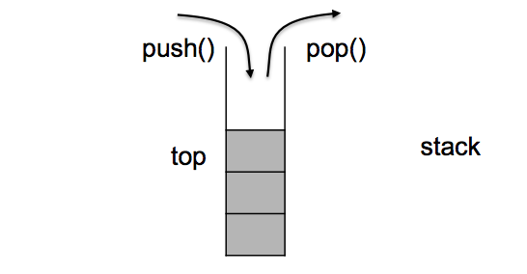
STACK (TUMPUKAN)
Stack adalah suatu urutan yang elemennya dapat diambil dan ditambah hanya pada posisi akhir (top).contoh dalam kebidupan sehari-hari adalah tumpukan piring disebuah restoran yang tumpukanya ditambah pada bagian paling atas dan jika mengambilnya pun dari bagian paling atas pula.

Slide 20

MACAM-MACAM STACK
Stack ada 2 operasi paling besar yang dapat dilakukan yaitu:
1. Operasi push yaitu operasi menambahkan elemen pada urutan terakhir (paling atas).
2. Operasi pop yaitu mengambil sebuah elemen data pada urutan terakhir dan menghapus elemen tersebut dari stack.

Slide 21
PROSES
OPERASI STACK
Selain operasi dasar stack ada lagi operasi lain dapat terjadi dalam stackyaitu:
1. Proses Deklarasi yaitu proses pendeklarasian stack.
2.Proses IsEmpty yaitu proses pemeriksaan apakah stack dalam keadaan kosong.
3. Proses IsFull yaitu proses pemeriksaan apakah stack telah penuh.
4. Proses Inisialisasi yaitu proses pembuangan stack kosong, biasanya dengan pemberian nial untuk top.

Slide 22
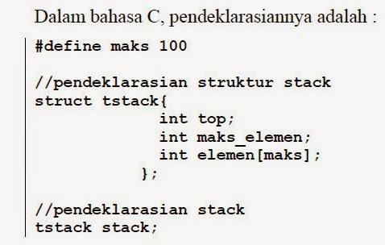
Pendeklarasian Stack
Suatu stack memiliki beberapa bagian yaitu:
1. Top : yang berisi posisi data terakhir.
2. Elemen : yang berisi data yang ada dalam stack bagian inilah yang berbentuk array.
3. Maks_elemen yaitu variabel yang menunjuk maksimal banyaknya elemen dalam stack.

Slide 23
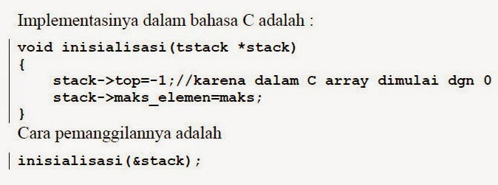
Inisialisasi
Inisialisasi Stack adalah proses pembuatan suatu stack kosong. Adapun langkah-langkah proses inisialisasi stack yang menggunakan array. Dengan mengisi nilai field top dengan 0. Jika elemen pertama diawali dengan nomor 1, kalau elemen pertamanya array dimulai dengan 0, maka top diisi dengan -1.

Slide 24
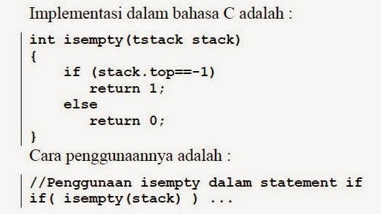
Operasi IsEmpty
Operasi yang digunakan untuk memeriksa apakah stack dalam keadaan kosong. Operasi ini dilakukan dengan memeriksa field top, jikatop bernilai 0 atau top bernilai -1, maka berarti dalam keadaan empty.

Slide 25
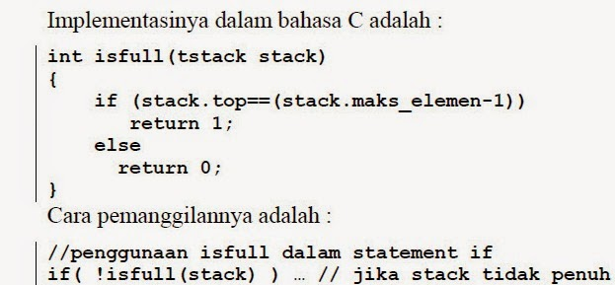
Operasi IsFull
. Operasi ini untuk memeriksa keadaan stack apakah sudah penuh/belum. Operasi ini memberikan nilai true(1) jika field top sama dengan field maks_elemen.

Slide 26
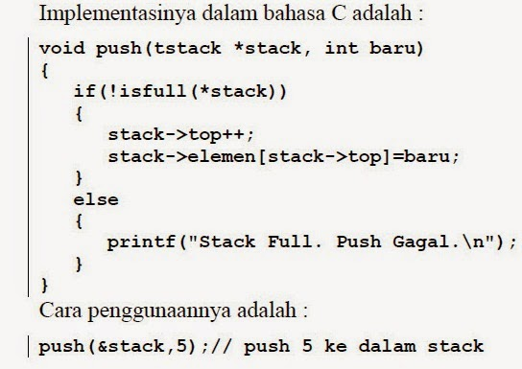
Operasi Push
Operasi push adalah operasi dasar dari stack yang berguna untuk menambahkan suatu elemen data baru pada stack dan di simpan pada posisi top yang akan mengakibatkan posisi top akan berubah.
Langkah-langkah operasi ini:
1. Periksa apakah stack penuh(IsFull). Jika berniali false/0(tidak penuh) maka proses push dilakukan dan jika pemeriksaan ini bernilai true/1, maka proses push digagalkan.
2. Proses Push-nya sendiri adalah dengan menambahkan field topdengan 1, kemudian elemen pada posisi top di isi dengan elemen data baru.

Slide 27
Operasi Pop
Operasi Pop adalah salah satu operasi paling besar dari stack yang brguna untuk mengambil elemen terakhir(top) dan kemudian menghapus elemen tersebut sehingga posisi top akan berpindah.
Operasi ini biasanya dibuat dalam bentuk function yang me-return-kan nilai sesuai data yang ada di top
.
Operasi Pop pada Stack yang menggunakan array adalah terlebih dahulu memeriksa apakah stack sedang keadaan kosong, jika tidak kosong maka data diambil pada posisi yang ditunjuk oleh posisi top. Kemudian disimpan dalam variabel baru dengan nama "data".

Slide 28
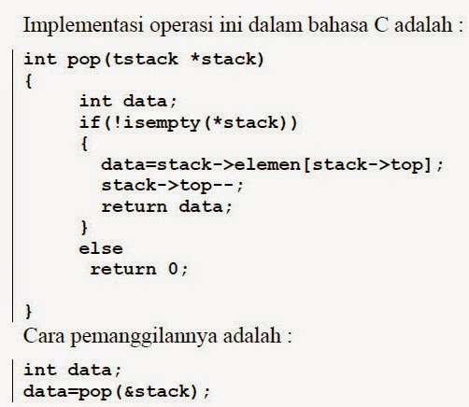

Slide 29
//header file
#include <iostream>
#include <conio.h>
#define maxstack 5
using namespace std; //untuk melegalkan header iostream
//pendeklarasian struct
struct STACK
{
int top;
float data[4];
};
float dta;
/*struct yang telah dibuat (STACK) dijadikan suatu Tipe data, dimana disebut tipe data abstrak*/
struct STACK stackbaru;
//fungsi boolean untuk mengetahui apakah stack penuh
bool isfull()
{
if(stackbaru.top == maxstack)
return true;
else
return false;
}

Slide 30
//fungsi boolean untuk mengetahui apakah stack kosong
bool isempty()
{
if(stackbaru.top == -1)
return true;
else
return false;
}
//fungsi untuk menambahkan data pada stack
void push(float dta)
{
if(isfull() == true) /*panggil fungsi isempty(), jika kondisi benar pernyataan dijalankan*/
{
puts("Maaf, stack penuh");
}
else{
stackbaru.top++;
stackbaru.data[stackbaru.top]=dta;
}
}

Slide 31
//fungsi untuk mengambil data pada stack
void pop()
{
if(isempty() == true) //panggil fungsi isempty(), jika kondisi benar pernyataan dijalankan
{
cout<<"Data telah kosong!";
}
else
{
cout<<"Data yang terambil : " <<stackbaru.data[stackbaru.top]<<endl;
stackbaru.top--;
}
}
//fungsi untuk mencetak data pada stack
void print()
{
printf("\nData yang terdapat dalam stack : \n");
printf("--------------------------------\n");
for(int i=0; i<=stackbaru.top; i++)
{
cout<<stackbaru.data[i]<<" ";
}
}

Slide 32
//fungsi untuk membersihkan data dalam stack
void clear()
{
stackbaru.top = -1;
printf("\nSekarang stack kosong");
}
//fungsi utama
int main()
{
stackbaru.top = -1;
//pendeklarasian variabel
char menu;
char ulang;
//perulangan dengan do-while
do
{
system("cls");
printf("\t PROGRAM STACK\n");
printf("\t===============\n");
printf("Menu : ");
puts("\n1. Pop stack");
puts("2. Push stack");
puts("3. Cetak");
puts("4. Bersihkan stack");
puts("5. Exit");
cout<<"Menu pilihan Anda : ";
cin>>menu;

Slide 33
cout<<"Menu pilihan Anda : ";
cin>>menu;
if(menu == '1')
{
pop(); //panggil fungsi pop()
ulang = 'y';
getch();
}
else if(menu == '2')
{
cout<<"\nTambah Data";
cout<<"\n-----------";
cout<<"\nData yang akan disimpan di stack : ";
cin>>dta;
push(dta); /*panggil fungsi push(dta)--dta sesuai dengan data ynag diinput*/
ulang = 'y';
}

Slide 34
else if(menu == '3')
{
print(); /*panggil fungsi untuk mencetak data dalam stack*/
cout<<"\n\nUlang ? (y/t)";
cin>>ulang;
}
else if(menu == '4')
{
clear(); //panggil fungsi untuk membersihkan stack
cout<<"\n\nUlang ? (y/t)";
cin>>ulang;
}
else if(menu == '5')
{
exit(0); //keluar dari program
}
}while(ulang == 'Y' || ulang == 'y'); /*akan selalu diulang ketika ulang == 'y' || ulang'Y'*/
}

